Slide 1








CSS & SASS
www.jiangren.com.au

Slide 2
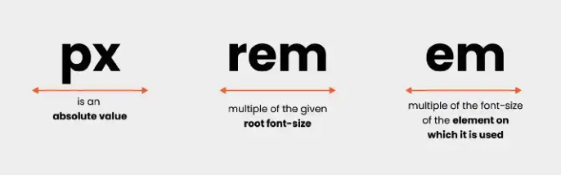

Em,rem,px
www.jiangren.com.au

Slide 3
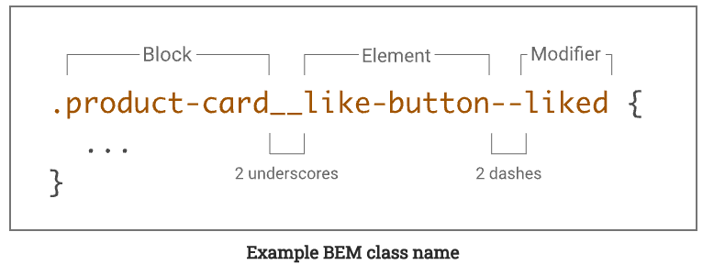
bem
www.jiangren.com.au

Slide 4
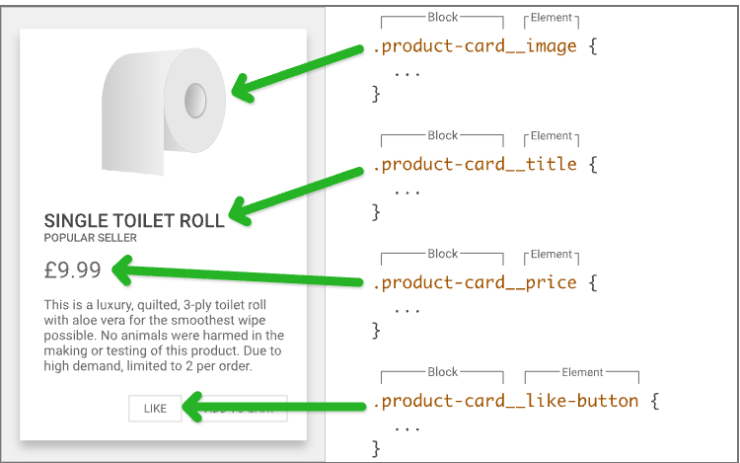
www.jiangren.com.au

Slide 5
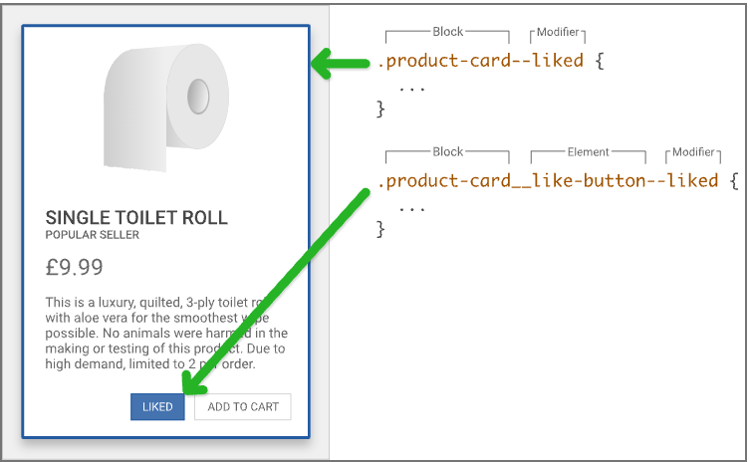
www.jiangren.com.au

Slide 6
What are the benefits of BEM?
www.jiangren.com.au

Slide 7
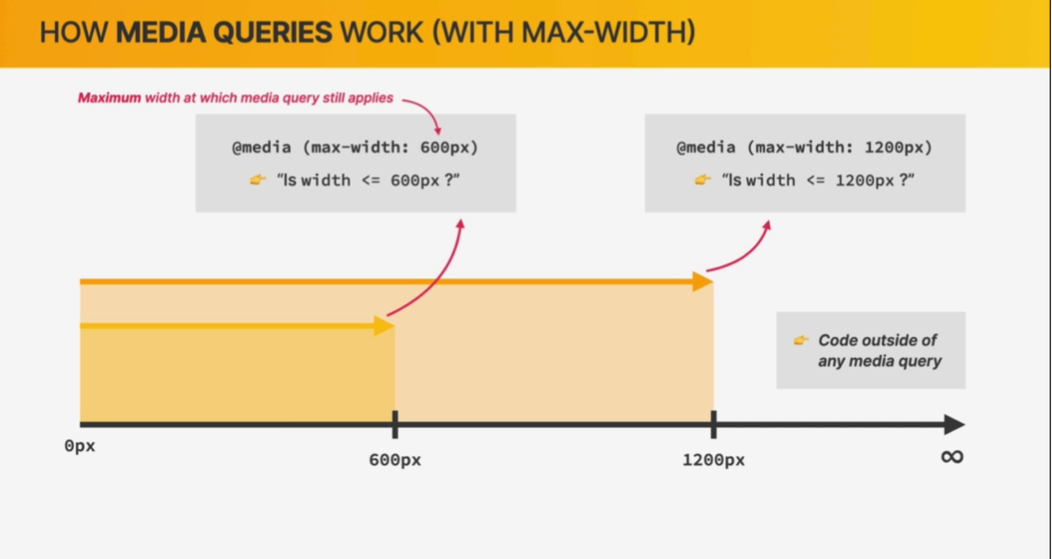
Media query
www.jiangren.com.au

Slide 8
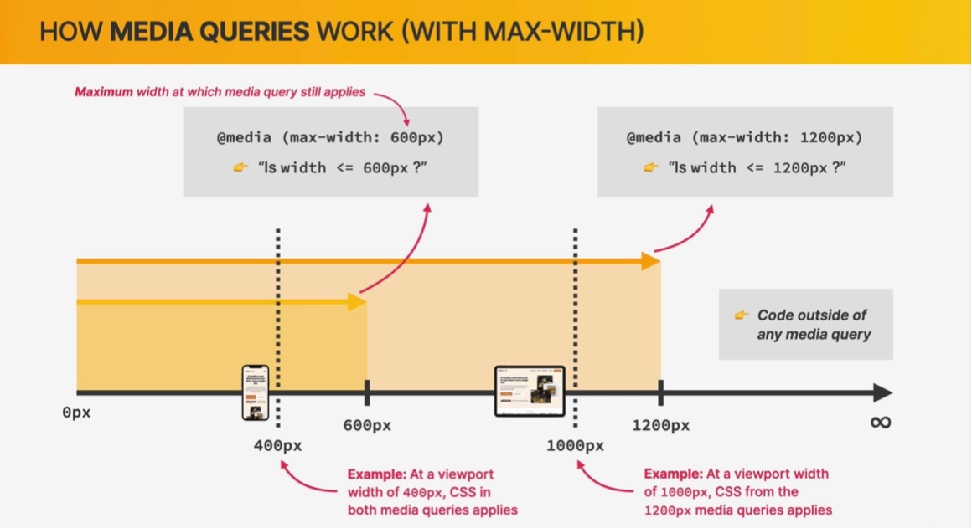
www.jiangren.com.au

Slide 9
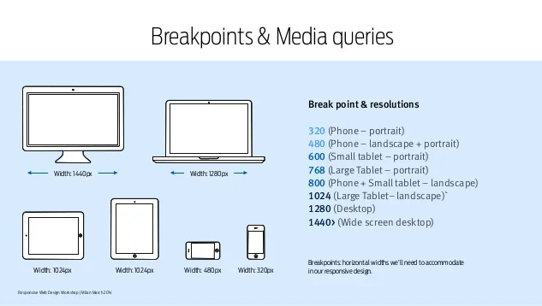
Common device breakpoints
www.jiangren.com.au

Slide 10
静态定位
静态定位是元素的默认定位方式，无定位的意思
div {position: static}
很少用到
www.jiangren.com.au

Slide 11
相对定位
相对定位是元素的是元素在移动的时候，相对于他原来的位置来说的
div {position: relative}
特点
1.参照自己原来的位置来移动
2.原来在标准流的位置继续占有，后面的盒子不会占有它原来位置
www.jiangren.com.au

Slide 12
绝对定位
绝对定位是相对于父元素来移动的
div {position: absolute}
www.jiangren.com.au

Slide 13
绝对定位
特点
1.如果没有父元素，或者父元素没有定位，则以浏览器为标准定位（document）。
2.如果祖先元素有定位（相对，绝对，固定），则参考最近一级的有定位的祖先元素进行移动。
3.绝对定位不再占有原先的位置。
www.jiangren.com.au

Slide 14
固定定位 fixed
固定定位是固定于浏览器可视区的位置。
div {position: fixed}
特点
1.以浏览器的可视窗口为参照点移动元素。
2.跟父元素没任何关系。
3.不随滚动条滚动。
4.不再占有原来位置。
练习
www.jiangren.com.au

Slide 15
粘性定位 sticky
固定定位是相对定位和固定定位的混合。
div {position: sticky;top:10px}
特点
1.以浏览器的可视窗口为参照移动元素 （fixed特点）。
2.粘性定位占有原先的位置 （relative特点）。
3.必须添加top, left,right,bottom其中一个才有效。
练习
www.jiangren.com.au

Slide 16
www.jiangren.com.au

Slide 17
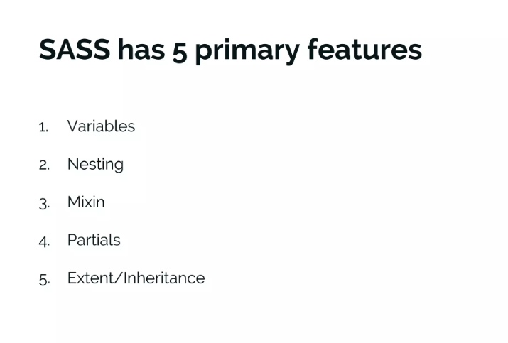
www.jiangren.com.au

Slide 18
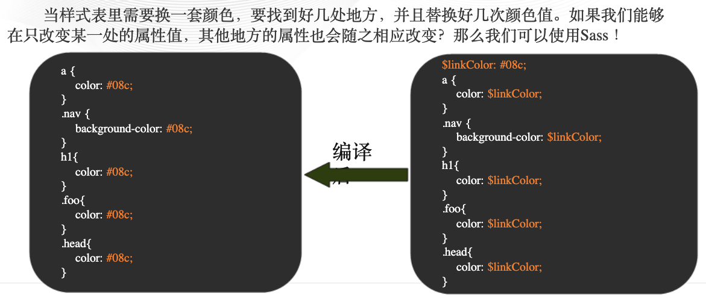
Variables
www.jiangren.com.au

Slide 19
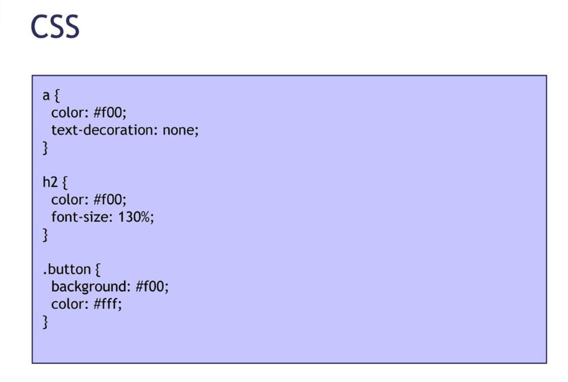
www.jiangren.com.au

Slide 20
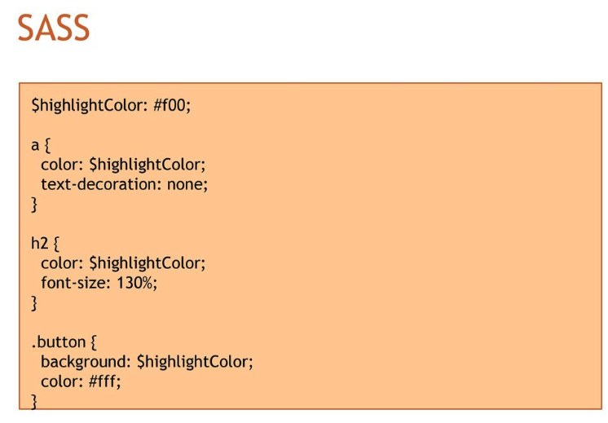
www.jiangren.com.au

Slide 21
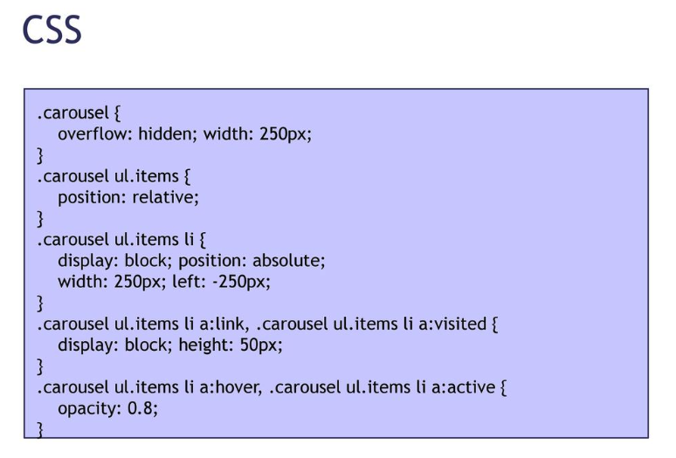
Nesting
www.jiangren.com.au

Slide 22
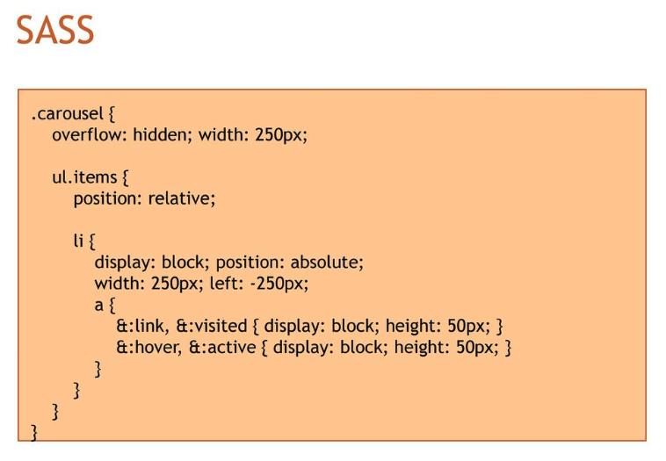
www.jiangren.com.au

Slide 23
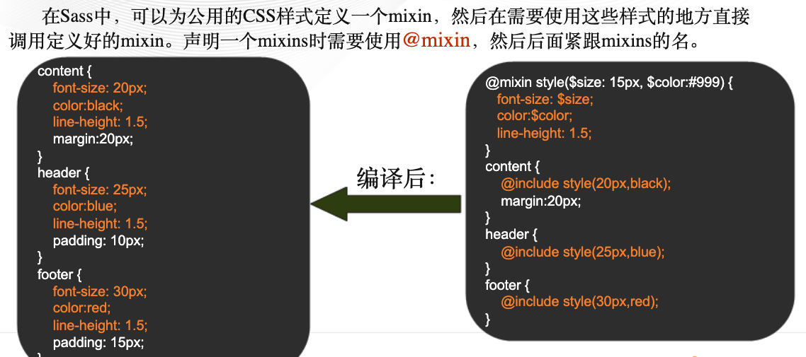
Mixin
www.jiangren.com.au

Slide 24
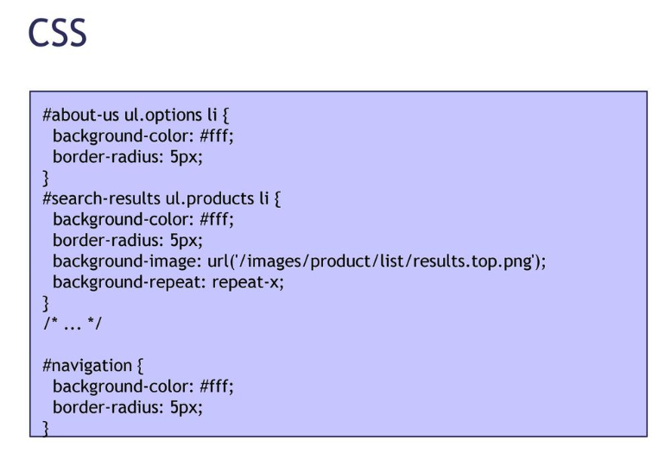
www.jiangren.com.au

Slide 25
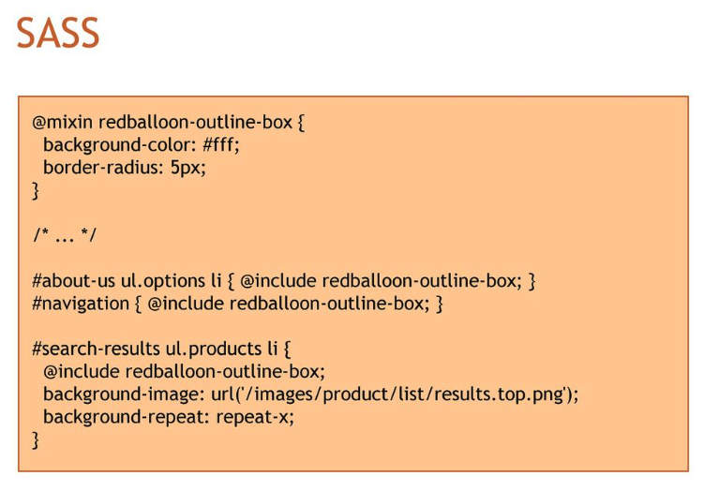
www.jiangren.com.au

Slide 26
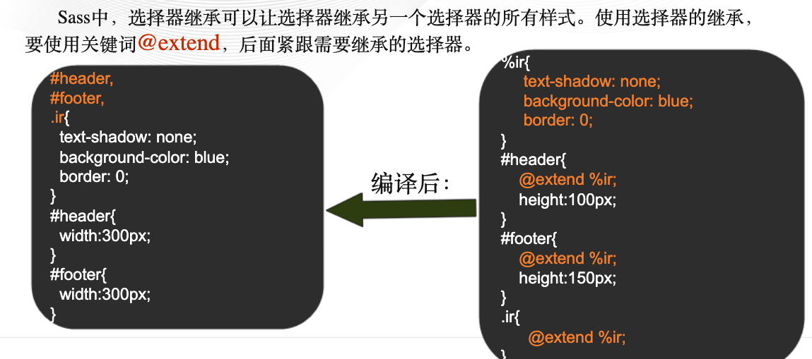
Extend
www.jiangren.com.au

Slide 27
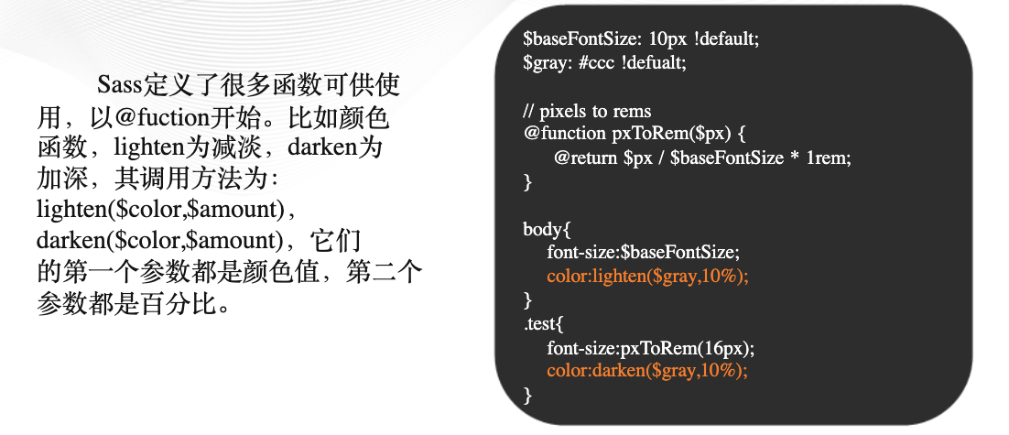
函数
www.jiangren.com.au

Slide 28
https://sass-lang.com/
www.jiangren.com.au

Slide 29
www.jiangren.com.au

